Slide 1
Демонстрация сформирования компетенций при изучении ПМ.01
Презентацию подготовила
Студенка группы П1-17
Фролова Л. А.

Slide 2
Таблица выбора рассматриваемых компетенций
 | МДК.01.01 | МДК.01.02 | КП.01 | УП.01 | ПП.01
ПК 1.1 |  |  | + |  | +
ПК 1.2 |  | + |  | +
ПК 1.3 | + |  | +
ПК 1.4 |  |  | + |  | +
ПК 1.5 |  | + |  | +
ПК 1.6 |  | + | +

Slide 3
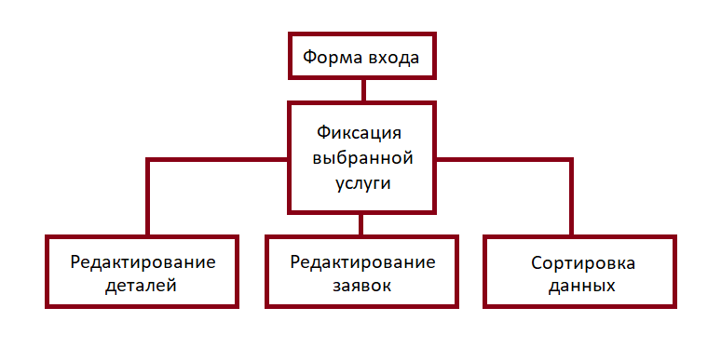
ПК 1.1. Выполнение разработки спецификаций отдельных компонент в курсовом проекте
Данная схема, являющаяся примером разработки спецификаций отдельных компонент, взята из курсового проекта, тема которого: «Разработка приложения “Компьютерный мастер”».

Slide 4
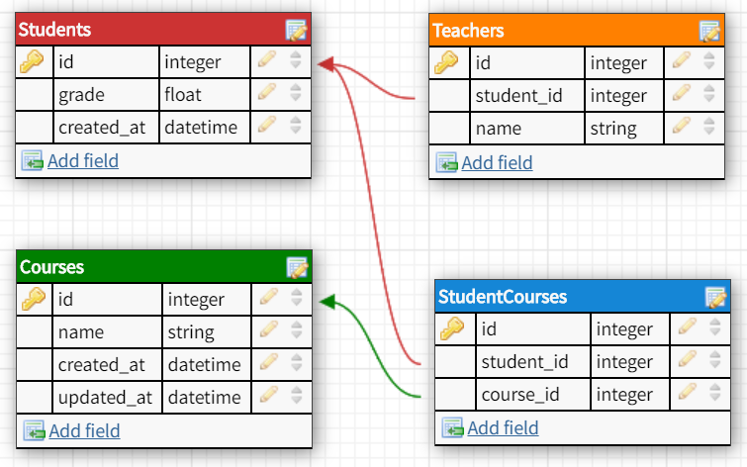
ПК 1.1. Выполнение разработки спецификаций отдельных компонент в производственной практике
Данная диаграмма классов, являющаяся примером разработки спецификаций отдельных компонент, взята из производственной практики. По ней, в обучающий целях, создавался api-сервис.

Slide 5
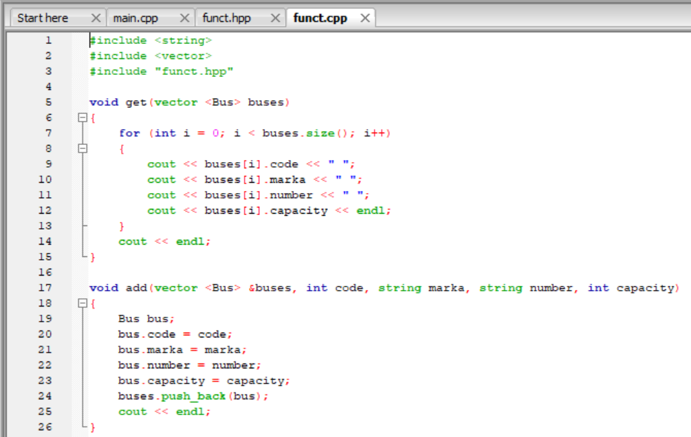
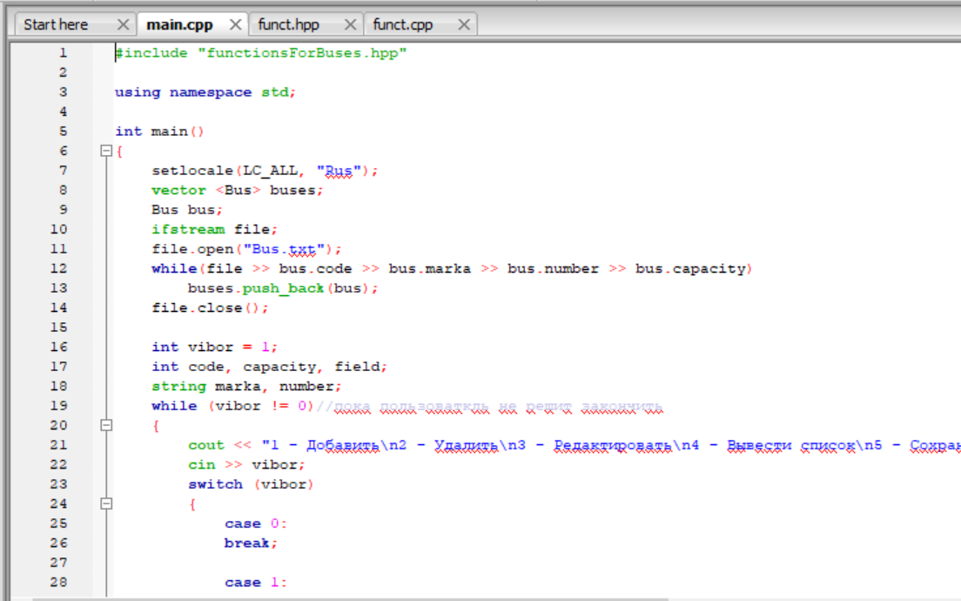
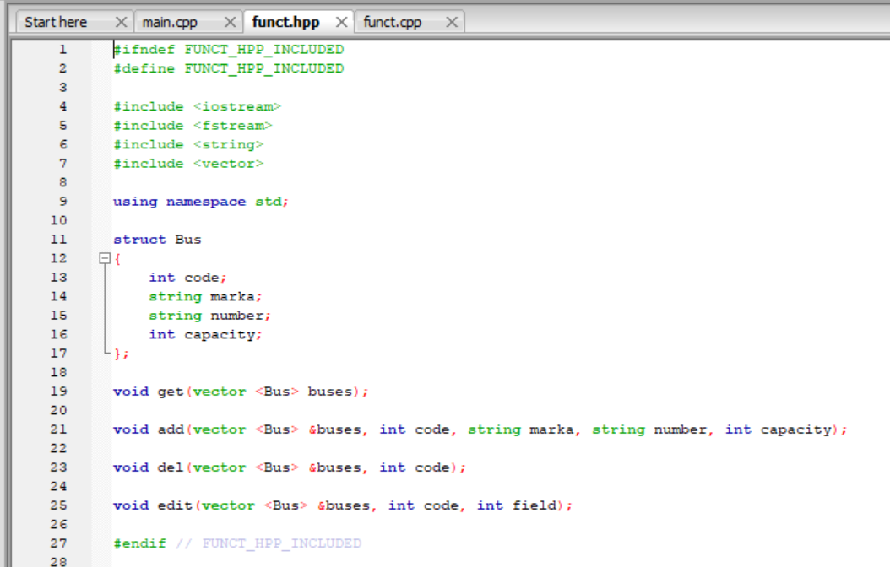
ПК 1.2. Осуществление разработки кода программного продукта на основе готовых спецификаций на уровне модуля в прикладном программировании
Данные скриншоты представляют собой пример разработки кода программного продукта на основе готовых спецификаций на уровне модуля. Программа позволяет пользователю работать со списком автобусов.
Язык программирования:
C++

Slide 6
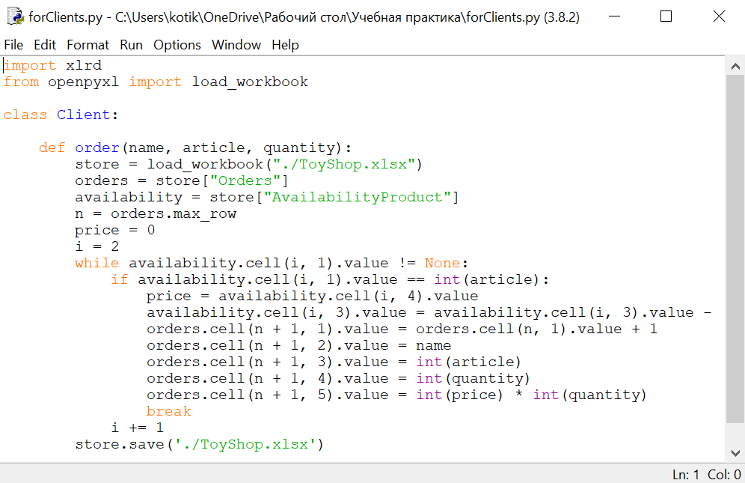
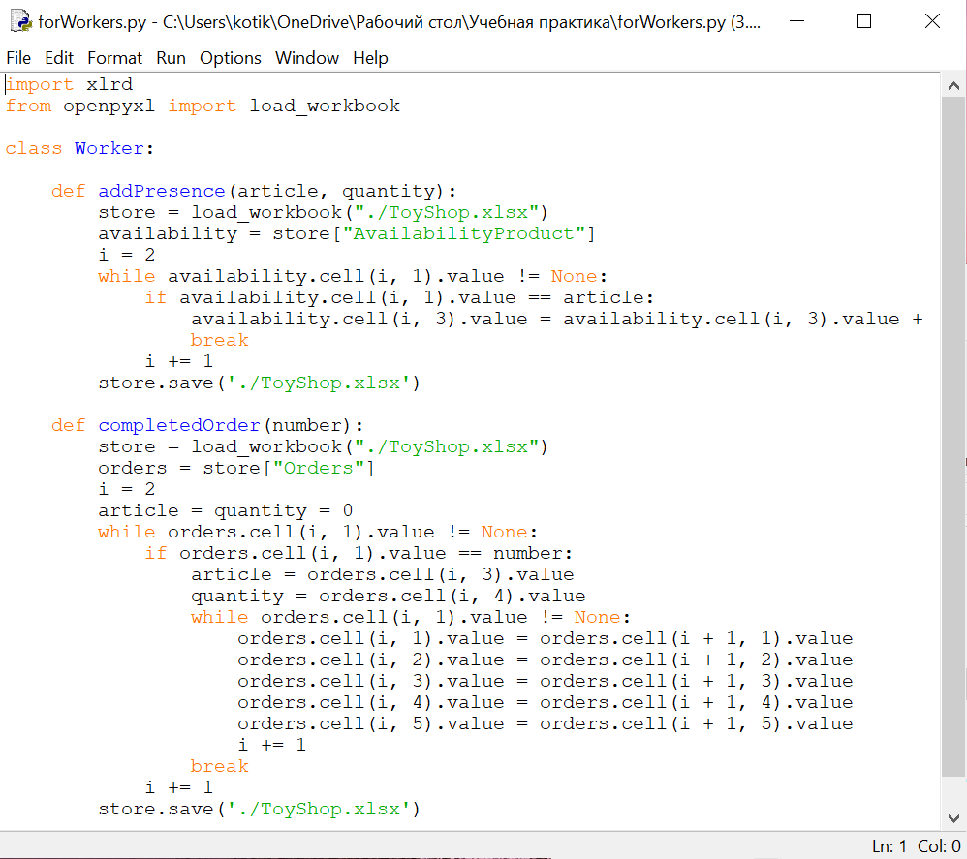
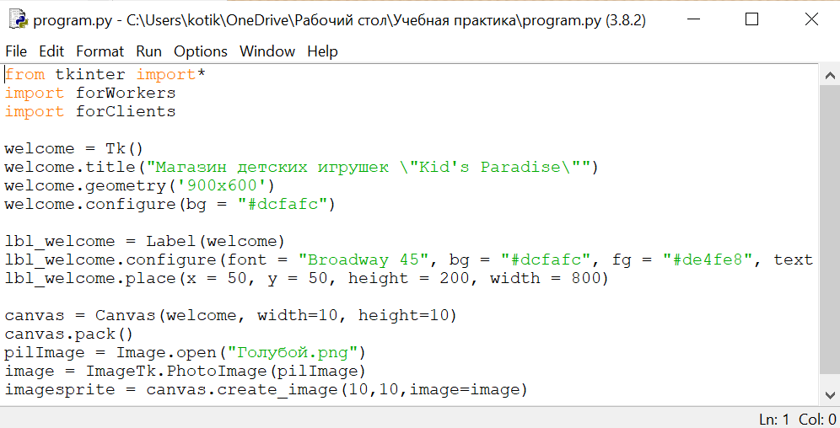
ПК 1.2. Осуществление разработки кода программного продукта на основе готовых спецификаций на уровне модуля в учебной практике
Язык программирования:
Python
Данные скриншоты представляют собой пример разработки кода программного продукта на основе готовых спецификаций на уровне модуля. Программа не была закончена. В целях: доработать её до уровня курсового проекта на следующий год.
Она представляет собой магазин игрушек, имеет разные возможности для работников и клиентов.

Slide 7
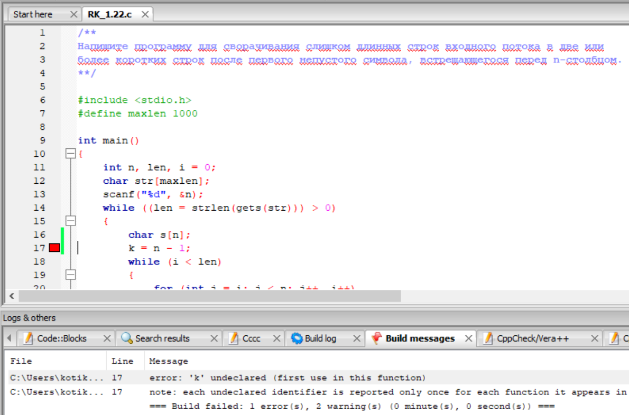
ПК 1.3. Выполнение отладки программных модулей с использованием специализированных программных средств в системном программировании
Ошибка возникла при решении задачи №22 раздела 2 из учебника программирования, авторами которого являются Брайан Керниган и Деннис Ритчи. Решением было объявить переменную k на строке 17:
Язык программирования: C++

Slide 8
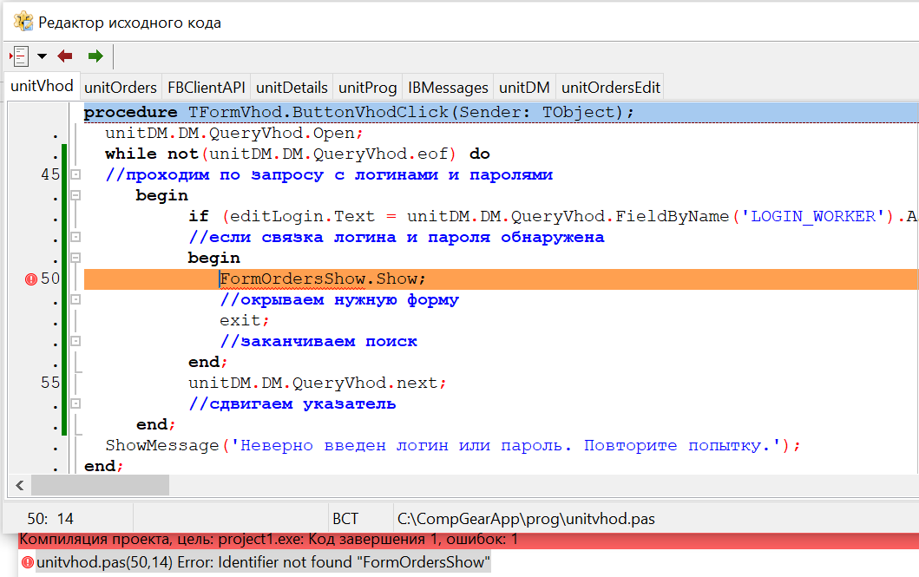
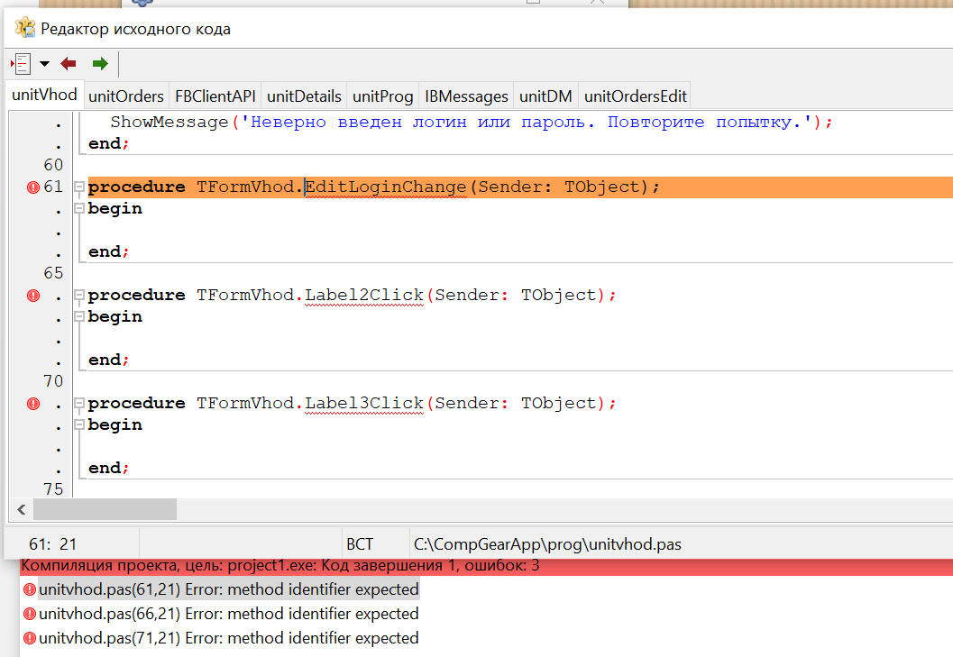
ПК 1.3. Выполнение отладки программных модулей с использованием специализированных программных средств в курсовом проекте
Решением было удалить некоторое пустые процедуры, которые создались нечаянным нажатием на компоненты формы.
Решением было подключить файл unitOrders, ибо иначе форма с названием FormOrdersShow не могла найтись.
Среда разработки: Lazarus

Slide 9
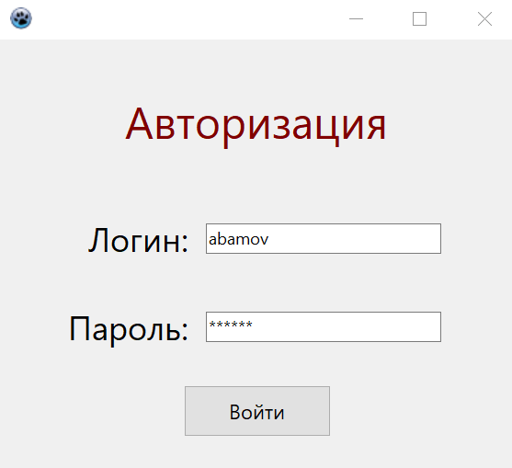
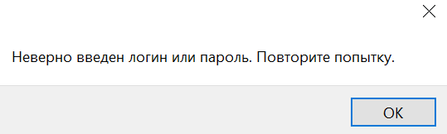
ПК 1.4. Выполнение тестирования программных модулей в курсовом проекте
Входные данные: Логин, пароль.
Тестовый сценарий работы: Мастер авторизуется под своей учетной записью, вводя логин и пароль. Логин и пароль могут состоять только из латинских букв и цифр. В случае если мастер включит русскую раскладку или допустит ошибку в логине или пароле, то программа выдаст сообщение о неправильном вводе. А если мастер введет все правильно, то программа откроет таблицу с данными клиентов.
Тестовые наборы:
1) Ввожу логин: abramov
Ввожу пароль: 123qwd
Результат: будет произведен вход.
2) Ввожу логин: abamov
Ввожу пароль: 123qwd
Результат: неверный логин или пароль.

Slide 10
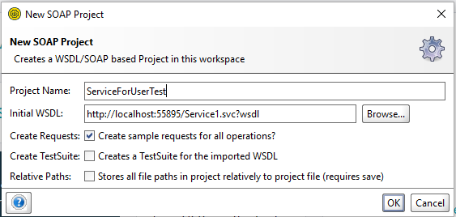
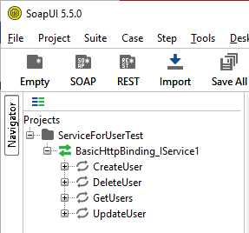
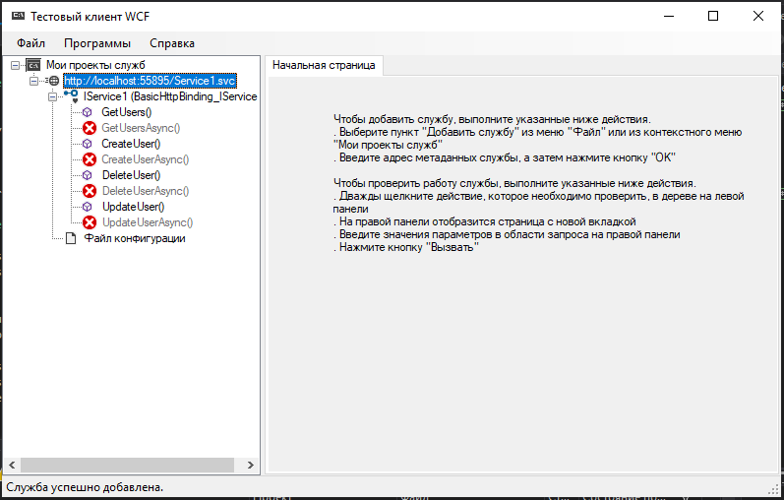
ПК 1.4. Выполнение тестирования программных модулей в производственной практике
Тестирование WCF-сервиса.
1. Запускаем сервис. Происходит добавление службы. После успешного добавления мы видим адрес нашего сервиса и доступные методы.
3. Мы видим, что наш проект успешно создался.
2. Копируем выделенный адрес. Открываем SoapUI 5.5.0, добавляем новый сервис, в поле Name пишем название ''ServiceForUserTest'', в поле Initial WSDL вставляем скопированный адрес и добавляем в конец ''?wsdl''.
Язык программирования: C#
Среда разработки: Visual Studio

Slide 11
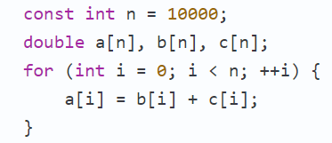
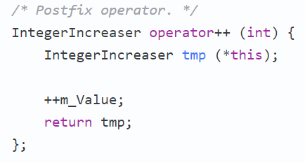
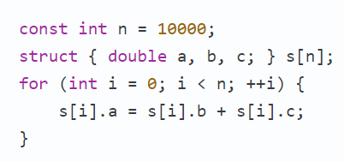
ПК 1.5. Осуществление оптимизацию программного кода модуля в прикладном программировании
1. Префиксный оператор предпочтительнее постфиксного. Иногда операторы постфикса могут заставить объект создать собственную копию, чтобы сохранить свое начальное состояние.
2. Использование нескольких массивов вместо полей структуры.
Вместо обработки одного массива совокупных объектов параллельно обрабатывайте два или более массива одинаковой длины. Например, вместо приведенного ниже кода:
Следующий код может быть быстрее:
Язык программирования:
C++

Slide 12
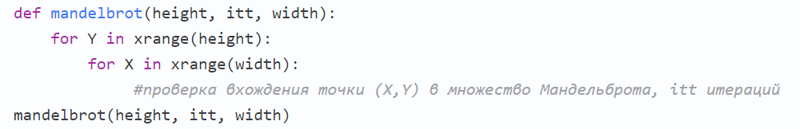
ПК 1.5. Осуществление оптимизацию программного кода модуля в учебной практике
Вынос основного кода программы в отдельную. Данный шаг помогает интерпретатору Python лучше проводить внутренние оптимизации про запуске, да и при использовании psyco данный шаг может сильно помочь, т.к. psyco оптимизирует лишь функции, не затрагивая основное тело программы. Если раньше расчетная часть исходной программы выглядела так:
То, изменив её на:
Язык программирования:
Python
Мы получили время 78% от исходного.

Slide 13
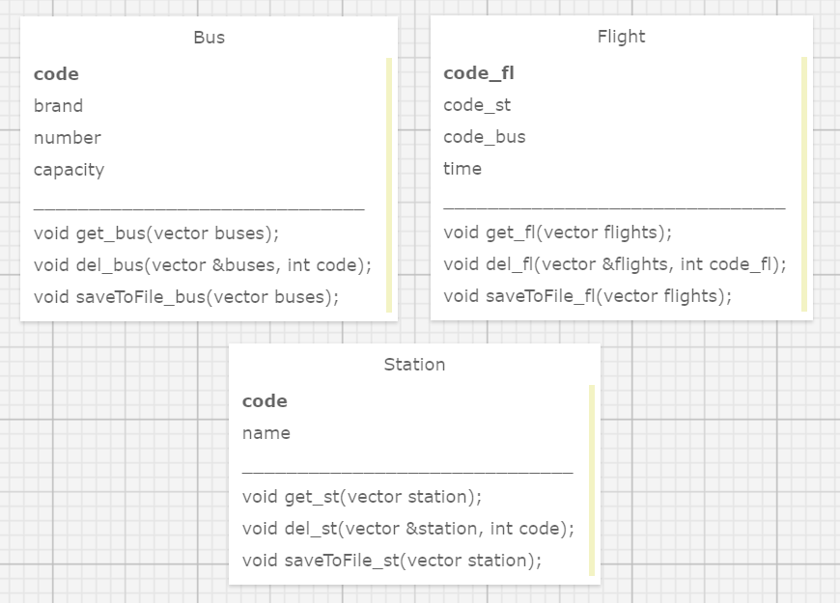
ПК 1.6. Разработка компонентов проектной и технической документации с использованием графических языков спецификаций в прикладном программировании
Приведенная диаграмма классов взята из Лабораторной работы №12 по прикладному программированию.

Slide 14
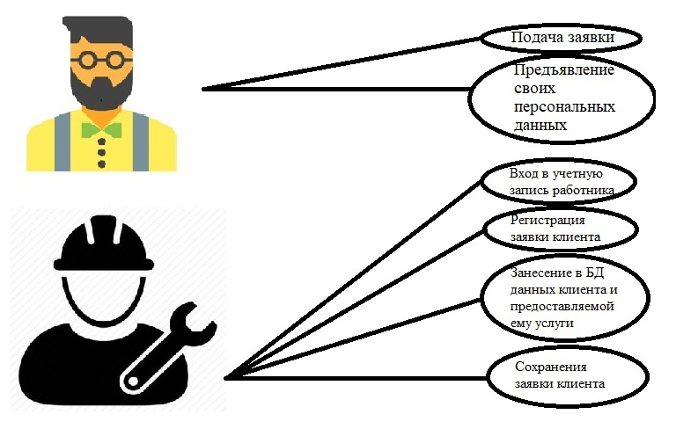
ПК 1.6. Разработка компонентов проектной и технической документации с использованием графических языков спецификаций в курсовом проекте
Данная диаграмма прецедентов, являющаяся примером проектной документации с использованием графических языков спецификаций, взята из курсового проекта. Данная диаграмма описывает работу сотрудников предприятия.

Slide 15

Спасибо за внимание!

